Slide 1
ΗΛΕΚΤΡΟΝΙΚΟ ΕΜΠΟΡΙΟ
Ελληνική Δημοκρατία
Τεχνολογικό Εκπαιδευτικό Ίδρυμα Ηπείρου
Ενότητα 3 : Βασικά στοιχεία της γλώσσας PHP
Ιωάννης Τσούλος

Slide 2
Ανοιχτά Ακαδημαϊκά Μαθήματα στο ΤΕΙ Ηπείρου
Τμήμα Μηχανικών Πληροφορικής ΤΕ
Ηλεκτρονικό εμπόριο
Ενότητα 3 : Βασικά στοιχεία της γλώσσας PHP
Ιωάννης Τσούλος
Επίκουρος Καθηγητής
Άρτα, 2015

Slide 3
Άδειες Χρήσης
ΗΛΕΚΤΡΟΝΙΚΟ ΕΜΠΟΡΙΟ, Ενότητα 3, ΤΜΗΜΑ ΜΗΧΑΝΙΚΩΝ ΠΛΗΡΟΦΟΡΙΚΗΣ ΤΕ,
ΤΕΙ ΗΠΕΙΡΟΥ- Ανοιχτά Ακαδημαϊκά Μαθήματα στο ΤΕΙ Ηπείρου
Το παρόν εκπαιδευτικό υλικό υπόκειται σε άδειες χρήσης Creative Commons.
Για εκπαιδευτικό υλικό, όπως εικόνες, που υπόκειται σε άλλου τύπου άδειας χρήσης, η άδεια χρήσης αναφέρεται ρητώς.

Slide 4
Χρηματοδότηση
ΗΛΕΚΤΡΟΝΙΚΟ ΕΜΠΟΡΙΟ, Ενότητα 3, ΤΜΗΜΑ ΜΗΧΑΝΙΚΩΝ ΠΛΗΡΟΦΟΡΙΚΗΣ ΤΕ,
ΤΕΙ ΗΠΕΙΡΟΥ- Ανοιχτά Ακαδημαϊκά Μαθήματα στο ΤΕΙ Ηπείρου
Το έργο υλοποιείται στο πλαίσιο του Επιχειρησιακού Προγράμματος «Εκπαίδευση και Δια Βίου Μάθηση» και συγχρηματοδοτείται από την Ευρωπαϊκή Ένωση (Ευρωπαϊκό Κοινωνικό Ταμείο) και από εθνικούς πόρους.
Το έργο «Ανοικτά Ακαδημαϊκά Μαθήματα στο TEI Ηπείρου» έχει χρηματοδοτήσει μόνο τη αναδιαμόρφωση του εκπαιδευτικού υλικού.
Το παρόν εκπαιδευτικό υλικό έχει αναπτυχθεί στα πλαίσια του εκπαιδευτικού έργου του διδάσκοντα.

Slide 5
Σκοποί ενότητας
ΗΛΕΚΤΡΟΝΙΚΟ ΕΜΠΟΡΙΟ, Ενότητα 3, ΤΜΗΜΑ ΜΗΧΑΝΙΚΩΝ ΠΛΗΡΟΦΟΡΙΚΗΣ ΤΕ,
ΤΕΙ ΗΠΕΙΡΟΥ- Ανοιχτά Ακαδημαϊκά Μαθήματα στο ΤΕΙ Ηπείρου
Εισαγωγή στην PHP(Βασική Σύνταξη), Μεταβλητές(Ονοματολογία, Τύποι δεδομένων, Μεταβλητές του Apache, Ανάκτηση Query Strings, Ανάκτηση πεδίων φόρμας, Ανάκτηση τιμών λίστας).

Slide 6
Περιεχόμενα ενότητας
ΗΛΕΚΤΡΟΝΙΚΟ ΕΜΠΟΡΙΟ, Ενότητα 3, ΤΜΗΜΑ ΜΗΧΑΝΙΚΩΝ ΠΛΗΡΟΦΟΡΙΚΗΣ ΤΕ,
ΤΕΙ ΗΠΕΙΡΟΥ- Ανοιχτά Ακαδημαϊκά Μαθήματα στο ΤΕΙ Ηπείρου
Εισαγωγή στην PHP
Βασική Σύνταξη
Μεταβλητές(Ονοματολογία, Τύποι δεδομένων, Μεταβλητές του Apache, Ανάκτηση Query Strings, Ανάκτηση πεδίων φόρμας, Ανάκτηση τιμών λίστας).

Slide 7
Χρήση Διατάξεων

Slide 8
Ηλεκτρονικό Εμπόριο
Βασικά στοιχεία της γλώσσας PHP

Slide 9
Εισαγωγή
ΗΛΕΚΤΡΟΝΙΚΟ ΕΜΠΟΡΙΟ, Ενότητα 3, ΤΜΗΜΑ ΜΗΧΑΝΙΚΩΝ ΠΛΗΡΟΦΟΡΙΚΗΣ ΤΕ,
ΤΕΙ ΗΠΕΙΡΟΥ- Ανοιχτά Ακαδημαϊκά Μαθήματα στο ΤΕΙ Ηπείρου
Php είναι ακρωνύμιο για το Php Hypertext Preprocessor, το οποίο φυσικά είναι μία επαναλαμβανόμενη ακολουθία του ίδιου του ονόματος.
Ουσιαστικά, πρόκειται για μια γλώσσα script που εκτελείται στην μεριά του διακομιστή
σελιδών.

Slide 10
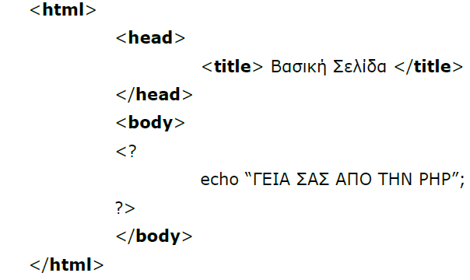
Εισαγωγή
ΗΛΕΚΤΡΟΝΙΚΟ ΕΜΠΟΡΙΟ, Ενότητα 3, ΤΜΗΜΑ ΜΗΧΑΝΙΚΩΝ ΠΛΗΡΟΦΟΡΙΚΗΣ ΤΕ,
ΤΕΙ ΗΠΕΙΡΟΥ- Ανοιχτά Ακαδημαϊκά Μαθήματα στο ΤΕΙ Ηπείρου
Για να δούμε με τι μοιάζει μπορούμε να μελετήσουμε το επόμενο παράδειγμα:

Slide 11
Εισαγωγή
ΗΛΕΚΤΡΟΝΙΚΟ ΕΜΠΟΡΙΟ, Ενότητα 3, ΤΜΗΜΑ ΜΗΧΑΝΙΚΩΝ ΠΛΗΡΟΦΟΡΙΚΗΣ ΤΕ,
ΤΕΙ ΗΠΕΙΡΟΥ- Ανοιχτά Ακαδημαϊκά Μαθήματα στο ΤΕΙ Ηπείρου
Με μία πρώτη ανάγνωση του κώδικα η PHP περικλείεται μέσα σε κώδικα HTML με την χρήση των TAGS <? ?>.
Σκοπός της PHP είναι να δώσει ζωντάνια σε έναν στατικό κώδικα HTML, ώστε μέσα από απλές σελίδες να εκτελούμε και κώδικα που να προσαρμόζεται στις απαιτήσεις του χρήστη.

Slide 12
Εισαγωγή
ΗΛΕΚΤΡΟΝΙΚΟ ΕΜΠΟΡΙΟ, Ενότητα 3, ΤΜΗΜΑ ΜΗΧΑΝΙΚΩΝ ΠΛΗΡΟΦΟΡΙΚΗΣ ΤΕ,
ΤΕΙ ΗΠΕΙΡΟΥ- Ανοιχτά Ακαδημαϊκά Μαθήματα στο ΤΕΙ Ηπείρου
Οι σελίδες PHP επειδή εκτελούνται από τον server δεν τις ανοίγουμε ποτέ σαν απλά έγγραφα από τον φυλλομετρητή που χρησιμοποιούμε, αλλά πρέπει να συνδεθούμε μέσω του φυλλομετρητή στον απομακρυσμένο διακομιστή σελιδών και να ζητήσουμε την εκτέλεση της σελίδας.

Slide 13
Εισαγωγή
ΗΛΕΚΤΡΟΝΙΚΟ ΕΜΠΟΡΙΟ, Ενότητα 3, ΤΜΗΜΑ ΜΗΧΑΝΙΚΩΝ ΠΛΗΡΟΦΟΡΙΚΗΣ ΤΕ,
ΤΕΙ ΗΠΕΙΡΟΥ- Ανοιχτά Ακαδημαϊκά Μαθήματα στο ΤΕΙ Ηπείρου
Αν ο χρήστης user έχει στον φάκελο public_html στον κόμβο www.teiep.gr
την σελίδα first.php για να την δούμε θα πρέπει να δώσουμε στο πεδίο διευθύνσεως του φυλλομετρητή μας
http://www.teiep.gr/~user/first.php.

Slide 14
Εισαγωγή
ΗΛΕΚΤΡΟΝΙΚΟ ΕΜΠΟΡΙΟ, Ενότητα 3, ΤΜΗΜΑ ΜΗΧΑΝΙΚΩΝ ΠΛΗΡΟΦΟΡΙΚΗΣ ΤΕ,
ΤΕΙ ΗΠΕΙΡΟΥ- Ανοιχτά Ακαδημαϊκά Μαθήματα στο ΤΕΙ Ηπείρου
Αν από την άλλη δεν έχουμε μόνιμη
σύνδεση στο INTERNET (μόνιμο ΙΡ) και θέλουμε απλώς να δοκιμάσουμε μία σελίδα στο μηχάνημα που βρισκόμαστε, τότε πολύ απλά δίνουμε στο πεδίο διευθύνσεως του φυλλομετρητή
http://localhost/~user/first.php

Slide 15
Βασική Σύνταξη
ΗΛΕΚΤΡΟΝΙΚΟ ΕΜΠΟΡΙΟ, Ενότητα 3, ΤΜΗΜΑ ΜΗΧΑΝΙΚΩΝ ΠΛΗΡΟΦΟΡΙΚΗΣ ΤΕ,
ΤΕΙ ΗΠΕΙΡΟΥ- Ανοιχτά Ακαδημαϊκά Μαθήματα στο ΤΕΙ Ηπείρου
Για να μπορέσουμε να γράψουμε κώδικα PHP που να εκτελείται θα πρέπει να περικλείεται στα TAGS που είδαμε στην προηγούμενη ενότητα. Επιπλέον οι εντολές που υπάρχουν σε μία ενότητα PHP διαχωρίζονται μεταξύ τους με το
Ελληνικό ερωτηματικό (;) ακριβώς όπως θα κάναμε και στην γλώσσα C.

Slide 16
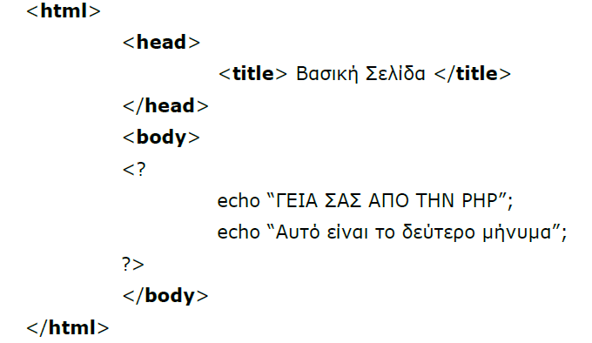
Βασική Σύνταξη
ΗΛΕΚΤΡΟΝΙΚΟ ΕΜΠΟΡΙΟ, Ενότητα 3, ΤΜΗΜΑ ΜΗΧΑΝΙΚΩΝ ΠΛΗΡΟΦΟΡΙΚΗΣ ΤΕ,
ΤΕΙ ΗΠΕΙΡΟΥ- Ανοιχτά Ακαδημαϊκά Μαθήματα στο ΤΕΙ Ηπείρου
Το παράδειγμα
περιέχει μία ενότητα PHP με 2 εντολές σε αυτήν.

Slide 17
Βασική Σύνταξη
ΗΛΕΚΤΡΟΝΙΚΟ ΕΜΠΟΡΙΟ, Ενότητα 3, ΤΜΗΜΑ ΜΗΧΑΝΙΚΩΝ ΠΛΗΡΟΦΟΡΙΚΗΣ ΤΕ,
ΤΕΙ ΗΠΕΙΡΟΥ- Ανοιχτά Ακαδημαϊκά Μαθήματα στο ΤΕΙ Ηπείρου
Εδώ θα πρέπει να πούμε πως η εντολή echo τυπώνει στην σελίδα HTML στην θέση που βρισκόμαστε το κείμενο που υπάρχει μέσα στα διπλά εισαγωγικά.
Αν λοιπόν ανοίξουμε την παραπάνω σελίδα θα δούμε στην οθόνη το κείμενο
ΓΕΙΑ ΣΑΣ ΑΠΟ ΤΗΝ ΡΗΡ
Αυτό είναι το δεύτερο μήνυμα.
Στην παραπάνω έξοδο δεν υπάρχει κανένα λάθος.

Slide 18
Βασική Σύνταξη
ΗΛΕΚΤΡΟΝΙΚΟ ΕΜΠΟΡΙΟ, Ενότητα 3, ΤΜΗΜΑ ΜΗΧΑΝΙΚΩΝ ΠΛΗΡΟΦΟΡΙΚΗΣ ΤΕ,
ΤΕΙ ΗΠΕΙΡΟΥ- Ανοιχτά Ακαδημαϊκά Μαθήματα στο ΤΕΙ Ηπείρου
Και τα δύο μηνύματα εμφανίστηκαν το ένα μετά το άλλο και δεν υπήρξε αλλαγή γραμμής ανάμεσά
τους.
Αν θέλουμε να γίνει κάτι τέτοιο, τότε θα πρέπει να ενσωματώσουμε το TAG <BR> μέσα στο κείμενο που θα εκτυπώσουμε. Έτσι λοιπόν η ενότητα κώδικα
echo “MHNYMA1<BR>”;
echo “MHNYMA2”;
θα τυπώσει
MHNYMA1
MHNYMA2

Slide 19
Βασική Σύνταξη
ΗΛΕΚΤΡΟΝΙΚΟ ΕΜΠΟΡΙΟ, Ενότητα 3, ΤΜΗΜΑ ΜΗΧΑΝΙΚΩΝ ΠΛΗΡΟΦΟΡΙΚΗΣ ΤΕ,
ΤΕΙ ΗΠΕΙΡΟΥ- Ανοιχτά Ακαδημαϊκά Μαθήματα στο ΤΕΙ Ηπείρου
Φυσικά από την στιγμή που μπορούμε να ενσωματώσουμε ένα TAG μπορούμε να ενσωματώσουμε οποιοδήποτε άλλο.
Η επόμενη ενότητα κώδικα
echo “MHNYMA1<BR>”;
echo “<B>MHNYMA2</B>;
θα τυπώσει
ΜΗΝΥΜΑ1
ΜΗΝΥΜΑ2

Slide 20
Βασική Σύνταξη
ΗΛΕΚΤΡΟΝΙΚΟ ΕΜΠΟΡΙΟ, Ενότητα 3, ΤΜΗΜΑ ΜΗΧΑΝΙΚΩΝ ΠΛΗΡΟΦΟΡΙΚΗΣ ΤΕ,
ΤΕΙ ΗΠΕΙΡΟΥ- Ανοιχτά Ακαδημαϊκά Μαθήματα στο ΤΕΙ Ηπείρου
Ένα άλλο βασικό στοιχείο σε γλώσσες προγραμματισμού είναι ο σχολιασμός
κώδικα.
Στην PHP αυτό γίνεται με την χρήση των σχολίων που συναντάμε στην C++.
Έτσι, τα σχόλια μπορούν να βρίσκονται μετά από // ή ακόμα και να περικλείονται μέσα σε /* */.

Slide 21
Μεταβλητές-Ονοματολογία
ΗΛΕΚΤΡΟΝΙΚΟ ΕΜΠΟΡΙΟ, Ενότητα 3, ΤΜΗΜΑ ΜΗΧΑΝΙΚΩΝ ΠΛΗΡΟΦΟΡΙΚΗΣ ΤΕ,
ΤΕΙ ΗΠΕΙΡΟΥ- Ανοιχτά Ακαδημαϊκά Μαθήματα στο ΤΕΙ Ηπείρου
Αν οι δυνατότητες της PHP περιορίζονταν στο να γράφει απλώς κείμενο επί της
οθόνης , τότε δεν θα ήταν περισσότερο χρήσιμη από ότι η απλή HTML.
Ωστόσο, πρόκειται για μία γλώσσα προγραμματισμού και σαν τέτοια έχει και μεταβλητές και τελεστές αλλά και δομές ελέγχου.

Slide 22
Μεταβλητές-Ονοματολογία
ΗΛΕΚΤΡΟΝΙΚΟ ΕΜΠΟΡΙΟ, Ενότητα 3, ΤΜΗΜΑ ΜΗΧΑΝΙΚΩΝ ΠΛΗΡΟΦΟΡΙΚΗΣ ΤΕ,
ΤΕΙ ΗΠΕΙΡΟΥ- Ανοιχτά Ακαδημαϊκά Μαθήματα στο ΤΕΙ Ηπείρου
Οι μεταβλητές στην PHP ξεκινούν πάντα
με το σύμβολο $ ακολουθούμενο από ένα όνομα με λατινικά γράμματα, αριθμούς και _ που πρέπει να ξεκινά με γράμμα ή κάτω παύλα.
Έτσι, έγκυρα ονόματα είναι $i, $kala, $var11, $_ab, κλπ.
Τέλος, πρέπει να επισημανθεί πως η γλώσσα θεωρεί διαφορετικές μεταβλητές αυτές που γράφονται με πεζά ή κεφαλαία γράμματα.
Έτσι, οι μεταβλητές $a και $Α δεν είναι ίδιες.

Slide 23
Τύποι δεδομένων
ΗΛΕΚΤΡΟΝΙΚΟ ΕΜΠΟΡΙΟ, Ενότητα 3, ΤΜΗΜΑ ΜΗΧΑΝΙΚΩΝ ΠΛΗΡΟΦΟΡΙΚΗΣ ΤΕ,
ΤΕΙ ΗΠΕΙΡΟΥ- Ανοιχτά Ακαδημαϊκά Μαθήματα στο ΤΕΙ Ηπείρου
Τυπικά, η γλώσσα έχει τους ακόλουθους τύπους δεδομένων
1. Boolean
2. Integer
3. Double
4. String
Ωστόσο, δεν παρέχεται στον προγραμματιστή κάποιος άμεσος τρόπος ώστε να
δηλώσει μία μεταβλητή με κάποιον από τους παραπάνω τύπους.

Slide 24
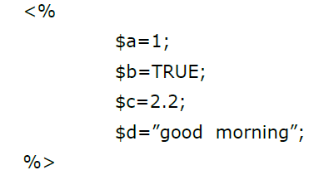
Τύποι δεδομένων
ΗΛΕΚΤΡΟΝΙΚΟ ΕΜΠΟΡΙΟ, Ενότητα 3, ΤΜΗΜΑ ΜΗΧΑΝΙΚΩΝ ΠΛΗΡΟΦΟΡΙΚΗΣ ΤΕ,
ΤΕΙ ΗΠΕΙΡΟΥ- Ανοιχτά Ακαδημαϊκά Μαθήματα στο ΤΕΙ Ηπείρου
Έστω η επόμενη ενότητα κώδικα
Δημιουργεί τέσσερις μεταβλητές, την a με ακέραιο τύπο, την b με boolean τύπο,
την c με τύπο πραγματικών αριθμών και τέλος την d με τύπο αλφαριθμητικού.

Slide 25
Τύποι δεδομένων
ΗΛΕΚΤΡΟΝΙΚΟ ΕΜΠΟΡΙΟ, Ενότητα 3, ΤΜΗΜΑ ΜΗΧΑΝΙΚΩΝ ΠΛΗΡΟΦΟΡΙΚΗΣ ΤΕ,
ΤΕΙ ΗΠΕΙΡΟΥ- Ανοιχτά Ακαδημαϊκά Μαθήματα στο ΤΕΙ Ηπείρου
Ωστόσο, καμία μεταβλητή δεν δεσμεύεται στατικά με έναν τύπο παρά μόνον
στην ανάθεση.
Έτσι, αν στην ίδια ενότητα κώδικα με την προηγούμενη ή σε κάποια άλλη υπάρχει η ανάθεση $d=-1.7, τότε δεν θα προκληθεί κάποιο λάθος και απλά ο νέος τύπος για την μεταβλητή $d είναι double.

Slide 26
Μεταβλητές του Apache
ΗΛΕΚΤΡΟΝΙΚΟ ΕΜΠΟΡΙΟ, Ενότητα 3, ΤΜΗΜΑ ΜΗΧΑΝΙΚΩΝ ΠΛΗΡΟΦΟΡΙΚΗΣ ΤΕ,
ΤΕΙ ΗΠΕΙΡΟΥ- Ανοιχτά Ακαδημαϊκά Μαθήματα στο ΤΕΙ Ηπείρου
Πέρα από τις μεταβλητές που μπορούμε να φτιάξουμε στο δικό μας πρόγραμμα,
υπάρχουν και κάποιες μεταβλητές που παρέχονται από τον διακομιστή σελιδών και έχουν ειδική σημασία για το πρόγραμμά μας.

Slide 27
Μεταβλητές του Apache
ΗΛΕΚΤΡΟΝΙΚΟ ΕΜΠΟΡΙΟ, Ενότητα 3, ΤΜΗΜΑ ΜΗΧΑΝΙΚΩΝ ΠΛΗΡΟΦΟΡΙΚΗΣ ΤΕ,
ΤΕΙ ΗΠΕΙΡΟΥ- Ανοιχτά Ακαδημαϊκά Μαθήματα στο ΤΕΙ Ηπείρου
Οι σημαντικότερες από αυτές είναι:
1. $SERVER_NAME: Είναι το όνομα του διακομιστή σελιδών που μας διερμηνεύει
τις σελίδες. Σε μηχάνημα χωρίς δίκτυο επιστρέφει
localhost.localdomain.
2. $REQUEST_METHOD: Επιστρέφει την μέθοδο που χρησιμοποιήθηκε για την
πρόσβαση στην σελίδα, αν αυτό έγινε με την χρήση κάποιας φόρμας. Πιθανές τιμές αυτής της μεταβλητής είναι GET, HEAD, POST, PUT

Slide 28
Μεταβλητές του Apache
ΗΛΕΚΤΡΟΝΙΚΟ ΕΜΠΟΡΙΟ, Ενότητα 3, ΤΜΗΜΑ ΜΗΧΑΝΙΚΩΝ ΠΛΗΡΟΦΟΡΙΚΗΣ ΤΕ,
ΤΕΙ ΗΠΕΙΡΟΥ- Ανοιχτά Ακαδημαϊκά Μαθήματα στο ΤΕΙ Ηπείρου
3. $QUERY_STRING: Επιστρέφει τα QUERY_STRINGS που βρίσκονται στην
γραμμή διευθύνσεων του φυλλομετρητή.
Αν για παράδειγμα έχουμε γράψει
http://localhost/~user/page1.php?a=1
τότε $QUERY_STRING=”a=1”.
Από την άλλη αν έχουμε δώσει την διεύθυνση
http://localhost/~user/page1.php?a=1&b=2
τότε $QUERY_STRING=”a=1&b=2”.

Slide 29
Μεταβλητές του Apache
ΗΛΕΚΤΡΟΝΙΚΟ ΕΜΠΟΡΙΟ, Ενότητα 3, ΤΜΗΜΑ ΜΗΧΑΝΙΚΩΝ ΠΛΗΡΟΦΟΡΙΚΗΣ ΤΕ,
ΤΕΙ ΗΠΕΙΡΟΥ- Ανοιχτά Ακαδημαϊκά Μαθήματα στο ΤΕΙ Ηπείρου
4. $HTTP_USER_AGENT: Επιστρέφει σε μορφή αλφαριθμητικού πληροφορία για τον φυλλομετρητή που χρησιμοποιούμε για να δούμε την συγκεκριμένη σελίδα.
Για παράδειγμα σε PC με Linux και φυλλομετρητή Konqueror επεστράφη η ακόλουθη πληροφορία Mozilla/5.0 (compatible; Konqueror/3.0.0; Linux)

Slide 30
Μεταβλητές του Apache
ΗΛΕΚΤΡΟΝΙΚΟ ΕΜΠΟΡΙΟ, Ενότητα 3, ΤΜΗΜΑ ΜΗΧΑΝΙΚΩΝ ΠΛΗΡΟΦΟΡΙΚΗΣ ΤΕ,
ΤΕΙ ΗΠΕΙΡΟΥ- Ανοιχτά Ακαδημαϊκά Μαθήματα στο ΤΕΙ Ηπείρου
5. $REMOTE_ADDR: Μας δίνει την διεύθυνση (ΙΡ) από την οποία βλέπουμε την συγκεκριμένη σελίδα. Αν φυσικά χρησιμοποιούμε το localhost θα μας επιστρέψει 127.0.0.1
6. $SCRIPT_FILENAME: Μας δίνει υπό την μορφή απόλυτης διαδρομής το μονοπάτι προς το εκτελούμενο script. Παράδειγμα τιμής είναι το /home/user/public_html/page1.php

Slide 31
Μεταβλητές του Apache
ΗΛΕΚΤΡΟΝΙΚΟ ΕΜΠΟΡΙΟ, Ενότητα 3, ΤΜΗΜΑ ΜΗΧΑΝΙΚΩΝ ΠΛΗΡΟΦΟΡΙΚΗΣ ΤΕ,
ΤΕΙ ΗΠΕΙΡΟΥ- Ανοιχτά Ακαδημαϊκά Μαθήματα στο ΤΕΙ Ηπείρου
7. $SCRIPT_NAME: Μας δίνει υπό την μορφή διαδρομών του διακομιστή το μονοπάτι προς το εκτελούμενο script. Για το προηγούμενο παράδειγμα επιστρέφει ~user/page1.php.

Slide 32
Ανάκτηση Query Strings
ΗΛΕΚΤΡΟΝΙΚΟ ΕΜΠΟΡΙΟ, Ενότητα 3, ΤΜΗΜΑ ΜΗΧΑΝΙΚΩΝ ΠΛΗΡΟΦΟΡΙΚΗΣ ΤΕ,
ΤΕΙ ΗΠΕΙΡΟΥ- Ανοιχτά Ακαδημαϊκά Μαθήματα στο ΤΕΙ Ηπείρου
Πολλές φορές θα έχουμε προσέξει πως στο Internet μια σελίδα δεν εμφανίζεται απλώς με το όνομά της, αλλά και με διάφορα QUERY STRINGS που την ακολουθούν στο πεδίο διευθύνσεως του φυλλομετρητή.
π.χ. η αναφορά στην σελίδα
http://localhost/~user/page1.php?a=1&b=2
αναφέρεται στην σελίδα page1.php και της περνά σαν πληροφορία δύο query strings, το a με τιμή 1 και το b με τιμή 2.
Τα δύο query strings δεν είναι απαραίτητο πως θα χωρίζονται πάντα με &.

Slide 33
Ανάκτηση Query Strings
ΗΛΕΚΤΡΟΝΙΚΟ ΕΜΠΟΡΙΟ, Ενότητα 3, ΤΜΗΜΑ ΜΗΧΑΝΙΚΩΝ ΠΛΗΡΟΦΟΡΙΚΗΣ ΤΕ,
ΤΕΙ ΗΠΕΙΡΟΥ- Ανοιχτά Ακαδημαϊκά Μαθήματα στο ΤΕΙ Ηπείρου
Πολλές φορές μπορεί να χρησιμοποιούμε και το % χωρίς περιορισμό.
Ωστόσο, στα παραδείγματα αυτού του κειμένου χρησιμοποιούμε το &. Στο επόμενο παράδειγμα παίρνουμε δύο παραμέτρους στην σελίδα μας και τα εκτυπώνουμε μέσα σε αυτήν.

Slide 34
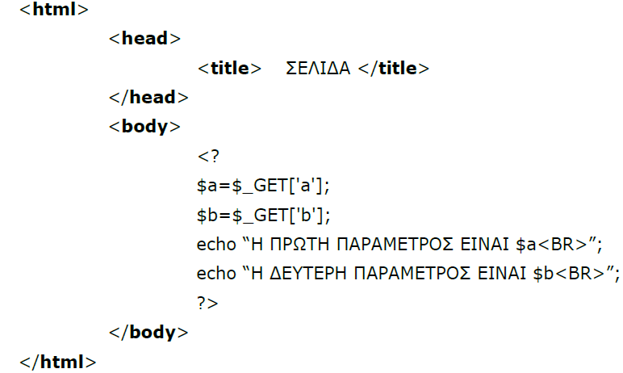
Ανάκτηση Query Strings
ΗΛΕΚΤΡΟΝΙΚΟ ΕΜΠΟΡΙΟ, Ενότητα 3, ΤΜΗΜΑ ΜΗΧΑΝΙΚΩΝ ΠΛΗΡΟΦΟΡΙΚΗΣ ΤΕ,
ΤΕΙ ΗΠΕΙΡΟΥ- Ανοιχτά Ακαδημαϊκά Μαθήματα στο ΤΕΙ Ηπείρου

Slide 35
Ανάκτηση Query Strings
ΗΛΕΚΤΡΟΝΙΚΟ ΕΜΠΟΡΙΟ, Ενότητα 3, ΤΜΗΜΑ ΜΗΧΑΝΙΚΩΝ ΠΛΗΡΟΦΟΡΙΚΗΣ ΤΕ,
ΤΕΙ ΗΠΕΙΡΟΥ- Ανοιχτά Ακαδημαϊκά Μαθήματα στο ΤΕΙ Ηπείρου
Φυσικά, θα πρέπει να χρησιμοποιήσουμε τα QUERY STRINGS a και b προκειμένου να δούμε τις τιμές τους από τις δύο echo εντολές. Για την προηγούμενη σελίδα θα τυπώσει στο παράθυρο του φυλλομετρητή
Η ΠΡΩΤΗ ΠΑΡΑΜΕΤΡΟΣ ΕΙΝΑΙ 1
Η ΔΕΥΤΕΡΗ ΠΑΡΑΜΕΤΡΟΣ ΕΙΝΑΙ 2
Για να εκτυπώσουμε τις τιμές παραμέτρων μέσα από την echo αρκεί να παρεμβάλλουμε τα ονόματα των μεταβλητών στο σημείο που θέλουμε.

Slide 36
Ανάκτηση πεδίων φόρμας
ΗΛΕΚΤΡΟΝΙΚΟ ΕΜΠΟΡΙΟ, Ενότητα 3, ΤΜΗΜΑ ΜΗΧΑΝΙΚΩΝ ΠΛΗΡΟΦΟΡΙΚΗΣ ΤΕ,
ΤΕΙ ΗΠΕΙΡΟΥ- Ανοιχτά Ακαδημαϊκά Μαθήματα στο ΤΕΙ Ηπείρου
Ένα άλλο σημαντικό στοιχείο στον προγραμματισμό σελίδων είναι η επικοινωνία μεταξύ σελίδων με την χρήση φορμών.
Η ανάκτηση των τιμών των πεδίων των φορμών γίνεται πολύ απλά με το όνομα των πεδίων ακριβώς όπως κάναμε προηγουμένως και με τα QUERY STRINGS, αλλά με χρήση του πίνακα $_POST αντί για τον πίνακα $_GET.
Στο επόμενο παράδειγμα εισάγουμε στην φόρμα το
όνομα και το επίθετο ενός ατόμου και στην δεύτερη σελίδα τα εμφανίζουμε στην οθόνη του φυλλομετρητή.

Slide 37
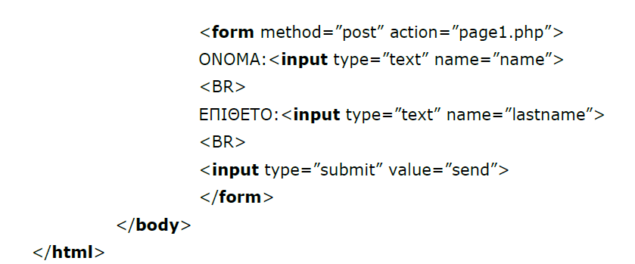
Ανάκτηση πεδίων φόρμας
ΗΛΕΚΤΡΟΝΙΚΟ ΕΜΠΟΡΙΟ, Ενότητα 3, ΤΜΗΜΑ ΜΗΧΑΝΙΚΩΝ ΠΛΗΡΟΦΟΡΙΚΗΣ ΤΕ,
ΤΕΙ ΗΠΕΙΡΟΥ- Ανοιχτά Ακαδημαϊκά Μαθήματα στο ΤΕΙ Ηπείρου

Slide 38
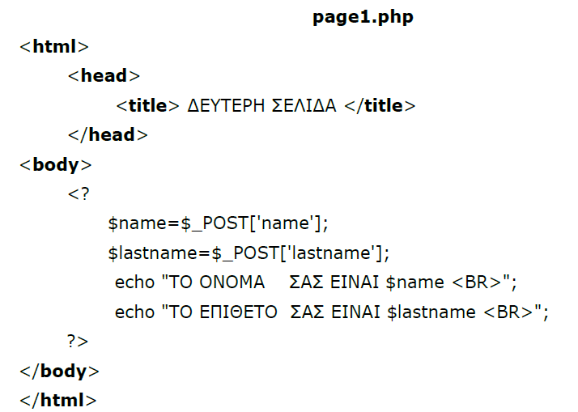
Ανάκτηση πεδίων φόρμας
ΗΛΕΚΤΡΟΝΙΚΟ ΕΜΠΟΡΙΟ, Ενότητα 3, ΤΜΗΜΑ ΜΗΧΑΝΙΚΩΝ ΠΛΗΡΟΦΟΡΙΚΗΣ ΤΕ,
ΤΕΙ ΗΠΕΙΡΟΥ- Ανοιχτά Ακαδημαϊκά Μαθήματα στο ΤΕΙ Ηπείρου

Slide 39
Ανάκτηση τιμών λίστας
ΗΛΕΚΤΡΟΝΙΚΟ ΕΜΠΟΡΙΟ, Ενότητα 3, ΤΜΗΜΑ ΜΗΧΑΝΙΚΩΝ ΠΛΗΡΟΦΟΡΙΚΗΣ ΤΕ,
ΤΕΙ ΗΠΕΙΡΟΥ- Ανοιχτά Ακαδημαϊκά Μαθήματα στο ΤΕΙ Ηπείρου
Σε πολλές περιπτώσεις θα χρειαστεί να φτιάξουμε πτυσσόμενες λίστες προκειμένου να παρέχουμε στον χρήστη την δυνατότητα να επιλέξει από μία
σειρά επιλογών. Στην επόμενη φόρμα φτιάχνουμε μία λίστα επιλογών για τις τέσσερις βασικές αριθμητικές πράξεις:

Slide 40
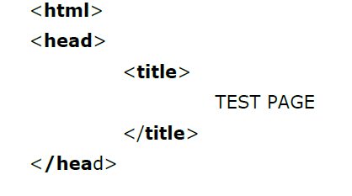
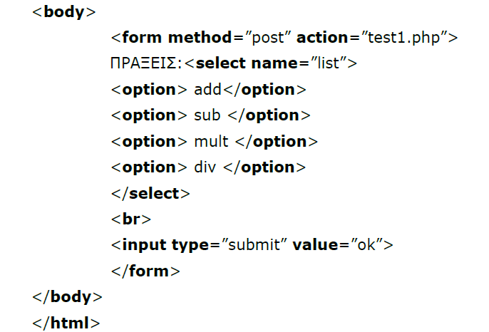
Ανάκτηση τιμών λίστας
ΗΛΕΚΤΡΟΝΙΚΟ ΕΜΠΟΡΙΟ, Ενότητα 3, ΤΜΗΜΑ ΜΗΧΑΝΙΚΩΝ ΠΛΗΡΟΦΟΡΙΚΗΣ ΤΕ,
ΤΕΙ ΗΠΕΙΡΟΥ- Ανοιχτά Ακαδημαϊκά Μαθήματα στο ΤΕΙ Ηπείρου

Slide 41
Ανάκτηση τιμών λίστας
ΗΛΕΚΤΡΟΝΙΚΟ ΕΜΠΟΡΙΟ, Ενότητα 3, ΤΜΗΜΑ ΜΗΧΑΝΙΚΩΝ ΠΛΗΡΟΦΟΡΙΚΗΣ ΤΕ,
ΤΕΙ ΗΠΕΙΡΟΥ- Ανοιχτά Ακαδημαϊκά Μαθήματα στο ΤΕΙ Ηπείρου
Για να φτιάξουμε μία λίστα χρησιμοποιούμε το tag select και με το πεδίο name δίνουμε ένα όνομα στην λίστα. Αυτό το όνομα είναι ιδιαίτερα σημαντικό, καθώς η PHP θα χρησιμοποιήσει μία μεταβλητή με αυτό το όνομα προκειμένου να αναφερθεί στο επιλεγμένο στοιχείο της λίστας.

Slide 42
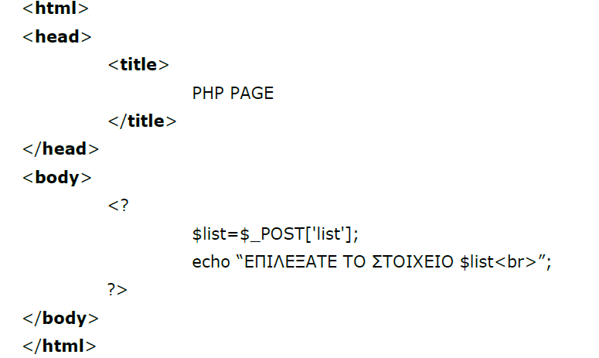
Ανάκτηση τιμών λίστας
ΗΛΕΚΤΡΟΝΙΚΟ ΕΜΠΟΡΙΟ, Ενότητα 3, ΤΜΗΜΑ ΜΗΧΑΝΙΚΩΝ ΠΛΗΡΟΦΟΡΙΚΗΣ ΤΕ,
ΤΕΙ ΗΠΕΙΡΟΥ- Ανοιχτά Ακαδημαϊκά Μαθήματα στο ΤΕΙ Ηπείρου
Μία απλή σελίδα η οποία εμφανίζει την τιμή που επιλέξαμε από την λίστα είναι η επόμενη:

Slide 43
ΗΛΕΚΤΡΟΝΙΚΟ ΕΜΠΟΡΙΟ, Ενότητα 3, ΤΜΗΜΑ ΜΗΧΑΝΙΚΩΝ ΠΛΗΡΟΦΟΡΙΚΗΣ ΤΕ,
ΤΕΙ ΗΠΕΙΡΟΥ- Ανοιχτά Ακαδημαϊκά Μαθήματα στο ΤΕΙ Ηπείρου
Σημειώματα

Slide 44
Σημείωμα Αδειοδότησης
ΗΛΕΚΤΡΟΝΙΚΟ ΕΜΠΟΡΙΟ, Ενότητα 3, ΤΜΗΜΑ ΜΗΧΑΝΙΚΩΝ ΠΛΗΡΟΦΟΡΙΚΗΣ ΤΕ,
ΤΕΙ ΗΠΕΙΡΟΥ- Ανοιχτά Ακαδημαϊκά Μαθήματα στο ΤΕΙ Ηπείρου
Το παρόν υλικό διατίθεται με τους όρους της άδειας χρήσης Creative Commons Αναφορά Δημιουργού-Μη Εμπορική Χρήση-Όχι Παράγωγα Έργα 4.0 Διεθνές [1] ή μεταγενέστερη. Εξαιρούνται τα αυτοτελή έργα τρίτων π.χ. φωτογραφίες, Διαγράμματα κ.λ.π., τα οποία εμπεριέχονται σε αυτό και τα οποία αναφέρονται μαζί με τους όρους χρήσης τους στο «Σημείωμα Χρήσης Έργων Τρίτων».
Ο δικαιούχος μπορεί να παρέχει στον αδειοδόχο ξεχωριστή άδεια να χρησιμοποιεί το έργο για εμπορική χρήση, εφόσον αυτό του ζητηθεί.
[1]
http://creativecommons.org/licenses/by-nc-nd/4.0/deed.el

Slide 45
Σημείωμα Αναφοράς
ΗΛΕΚΤΡΟΝΙΚΟ ΕΜΠΟΡΙΟ, Ενότητα 3, ΤΜΗΜΑ ΜΗΧΑΝΙΚΩΝ ΠΛΗΡΟΦΟΡΙΚΗΣ ΤΕ,
ΤΕΙ ΗΠΕΙΡΟΥ- Ανοιχτά Ακαδημαϊκά Μαθήματα στο ΤΕΙ Ηπείρου
Copyright Τεχνολογικό Ίδρυμα Ηπείρου. Ιωάννης Τσούλος.
Ηλεκτρονικό Εμπόριο.
Έκδοση: 1.0 Άρτα, 2015.
Διαθέσιμο από τη δικτυακή διεύθυνση:
http://eclass.teiep.gr/courses/COMP100/

Slide 46
ΗΛΕΚΤΡΟΝΙΚΟ ΕΜΠΟΡΙΟ, Ενότητα 3, ΤΜΗΜΑ ΜΗΧΑΝΙΚΩΝ ΠΛΗΡΟΦΟΡΙΚΗΣ ΤΕ
ΤΕΙ ΗΠΕΙΡΟΥ- Ανοιχτά Ακαδημαϊκά Μαθήματα στο ΤΕΙ Ηπείρου
Τέλος Ενότητας
Επεξεργασία: Βαΐτσα Τσακστάρα
Άρτα, 2015

Slide 47
ΗΛΕΚΤΡΟΝΙΚΟ ΕΜΠΟΡΙΟ, Ενότητα 3, ΤΜΗΜΑ ΜΗΧΑΝΙΚΩΝ ΠΛΗΡΟΦΟΡΙΚΗΣ ΤΕ
ΤΕΙ ΗΠΕΙΡΟΥ- Ανοιχτά Ακαδημαϊκά Μαθήματα στο ΤΕΙ Ηπείρου
Σημειώματα

Slide 48
ΗΛΕΚΤΡΟΝΙΚΟ ΕΜΠΟΡΙΟ, Ενότητα 3, ΤΜΗΜΑ ΜΗΧΑΝΙΚΩΝ ΠΛΗΡΟΦΟΡΙΚΗΣ ΤΕ
ΤΕΙ ΗΠΕΙΡΟΥ- Ανοιχτά Ακαδημαϊκά Μαθήματα στο ΤΕΙ Ηπείρου
Βιβλιογραφία
Ηλεκτρονικό Εμπόριο Πομπόρτσης-Τσούφλας, Εκδόσεις Τζιόλα 2002
Ηλεκτρονικό Εμπόριο, Αρχές και Εξελίξεις, E. Turban, Εκδόσεις Γκιούρδας
Ηλεκτρονικό Εμπόριο Γ. Δουκίδης
Ηλεκτρονικό Εμπόριο Ν. Γεωργόπουλος
Εγχειρίδιο Προγραμματισμού E-Commerce με ASP Stephen Walther, Jonathan Levine
ASP Web Development Εύκολα και γρήγορα
Java Οδηγός Προγραμματισμού για E-Commerce με XML και JSP
Apache web server
Mysql database server
Η γλώσσα προγραμματισμού php

Slide 49
Τέλος Ενότητας

